Slide 1
网络流量分类进展
李映辉 郭诚

Slide 2
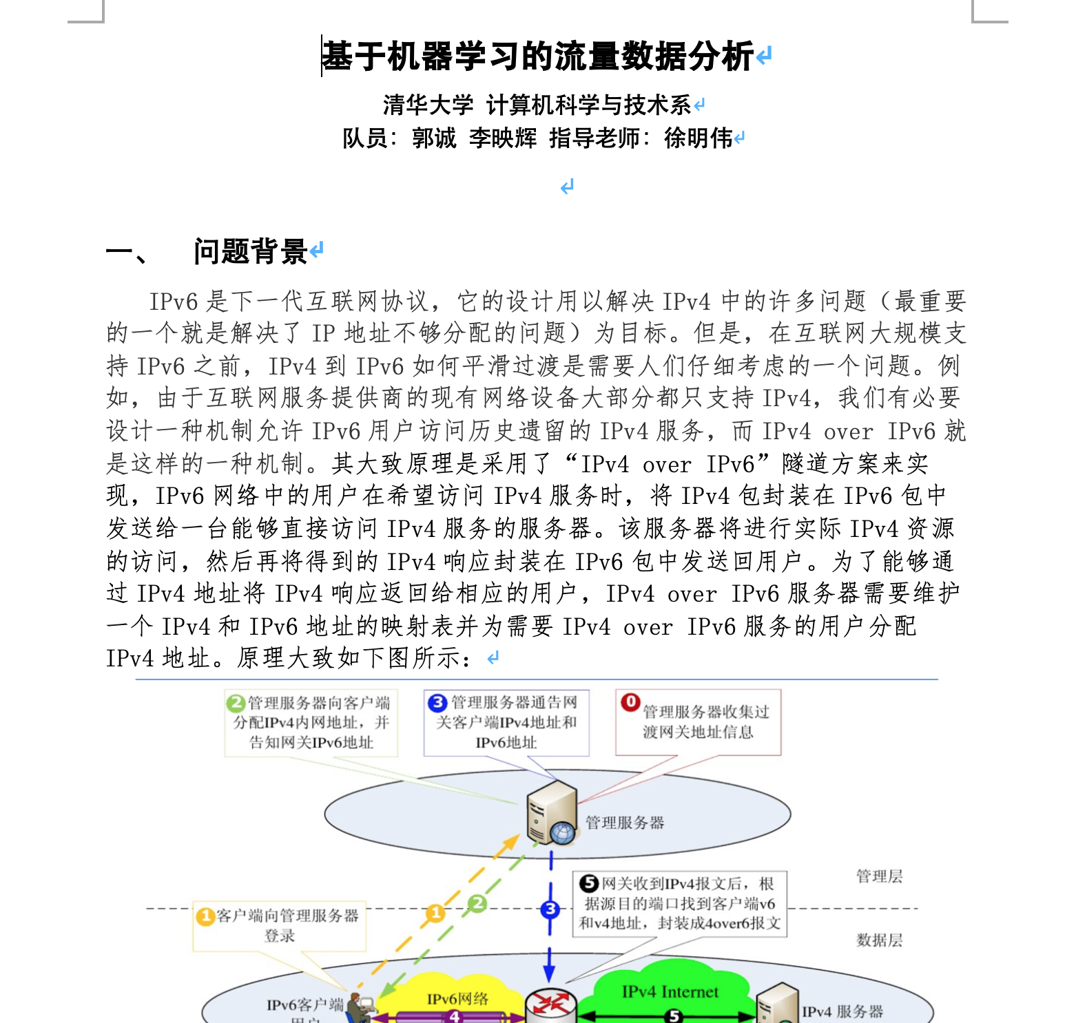
前一段工作总结
开发pcap抓包程序
中国高校计算机大赛——网络技术挑战赛
与公司合作抓取了半个小时的马上六数据
Python解析pcap基本信息，确保其性能
IP地址匿名化处理，cryptopANT-1.2.0

Slide 3
当前工作
调研具体的分类方案
基于端口号的分类方法
基于有效负载的分类方法
基于主机行为的分类方法
基于机器学习的分类方法

Slide 4
基于端口号的分类方法
传统且实现简单
熟悉端口号&动态端口&保留端口号
将熟知的端口号进行映射来识别不同的应用类型
非熟悉端口号&动态分配端口（P2P）

Slide 5
基于有效负载的分类方法
避免对端口号的过分依赖
分析包的有效负载是否包含已知应用的特殊签名
只能识别已知的非加密流量
对未知流量无能为力
计算代价太大

Slide 6
基于主机行为的分类方法
分析主机在传输层的行为模式来进行流量分类
无需解读负载
无需知道端口号
在路由器上采集NetFlow信息
不适合我们的项目（数据经过NAT处理）

Slide 7
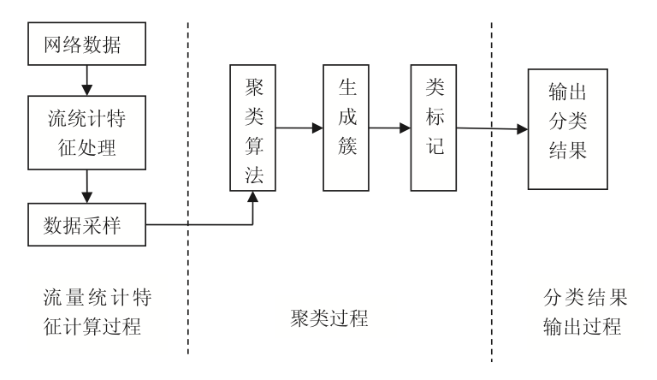
基于机器学习的分类方法
无监督机器学习（聚类）
K-Means(划分)
DBSCAN（密度）
AutoClass（概率）
性能：K-Means和DBSCAN更快
准确率：AutoClass算法的准确率最高
有监督机器学习（分类）
Label的获取
训练->(验证)->测试分类
半监督机器学习（√）
已标记样本和未标记样本

Slide 8
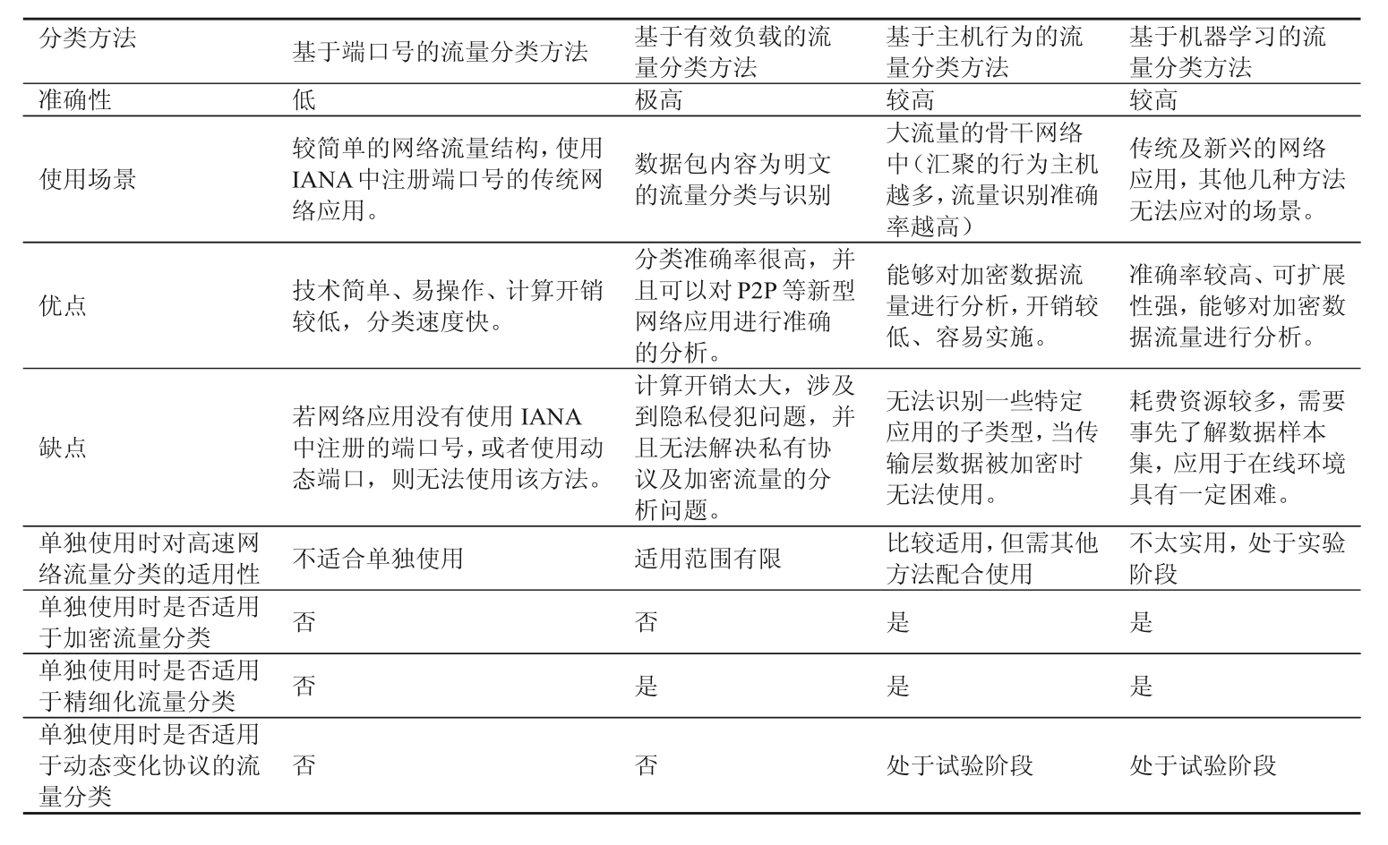
总结

Slide 9
整体方案
流量数据获取（√）
解析获取信息（√）
IP地址匿名化（√）
调研不同分类方法（正在进行）
包特征提取
基于端口号进行流量分类
基于半监督机器学习流量分类
总结实验结果到论文中

Slide 10
THANKS

